Slide 1
Szkolenie online MS Teams - Inicjowanie sieci - Egzamin maturalny z języka polskiego 2023

Slide 2
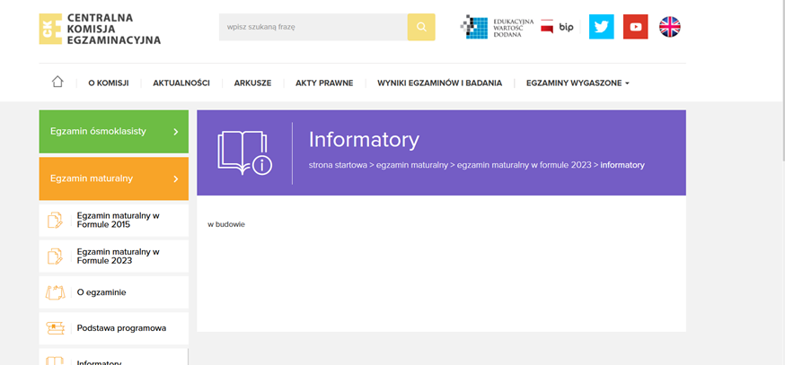
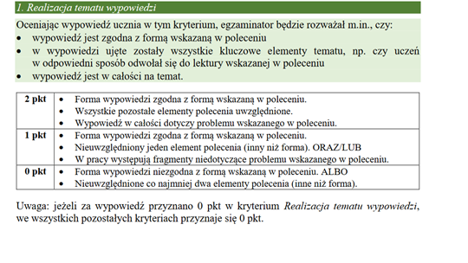

Slide 3
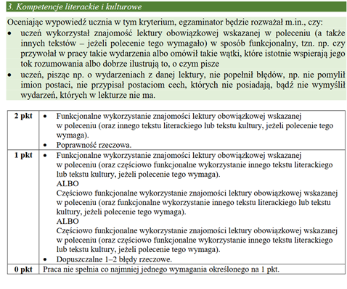
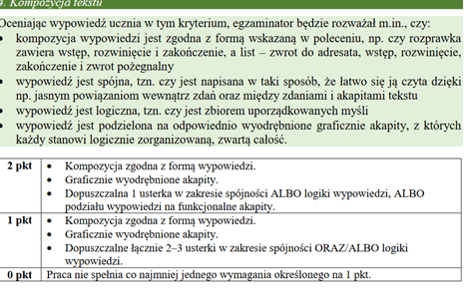
STYL + JĘZYK

Slide 4
Uwagi dodatkowe
1.Jeżeli wypowiedź w całości jest nie na temat, egzaminator oceni ją na 0 pkt. 2.Jeżeli w wypowiedzi uczeń w ogóle nie odwołał się do treści lektury obowiązkowej wskazanej w poleceniu, za całą wypowiedź egzaminator przyzna 0 pkt. 3.Jeżeli wypowiedź jest nieczytelna, egzaminator oceni ją na 0 pkt. 4.Jeżeli wypowiedź nie zawiera w ogóle rozwinięcia (np. uczeń napisał tylko wstęp), egzaminator przyzna 0 pkt w każdym kryterium.

Slide 5
Największe zmiany obejmą egzamin z języka polskiego, bo tutaj są największe zmiany w podstawie programowej - mówi dyrektor CKE.
Przywrócono historyczno-literackie podejście do kształcenie, jest dużo więcej lektur, dużo więcej tekstów. Podstawa dużo większą uwagę zwraca na umiejętności retoryczne, czyli umiejętności tworzenia tekstów. To musi się odbić w egzaminie (...) - podkreśla.

Slide 6
Od 2023 roku maturzysta będzie losował dwa zadania, wygłaszał dwie wypowiedzi monologowe i rozmawiał z egzaminatorami
- przedstawia plany CKE Marcin Smolik
Pula pytań niejawnych.
Pierwsze zadanie będzie z puli zadań jawnych i będzie zawsze dotyczyło jakiejś lektury obowiązkowej.
Drugie zadanie będzie z zadań z puli niejawnej. Będzie zbliżone do tego co mamy w tej chwili. To może być fragment tekstu, fragment wiersza, fragment krytyki literackiej (...) i trochę inne zasady rozmowy z egzaminatorami. Pytania w tej rozmowie będą zmuszały maturzystę do odniesienia tego o czym mówi do własnych doświadczeń, własnego życia. Chcemy odejść od encyklopedyzmu, który często egzaminom towarzyszy - tłumaczy dr Smolik i podkreśla, że chodzi o badanie umiejętności precyzyjnej, sprawnej wypowiedzi i odejście od używania przez uczniów takich tekstów jak Shrek czy Bob Budowniczy.

Slide 7
Za wprowadzeniem jawnej puli pytań do egzaminu ustnego kryje się kilka powodów. Po pierwsze, chodzi o sprawdzenie różnych umiejętności. Czym innym jest wypowiedź, do której możemy się przygotować, a czym innym przygotowanie wypowiedzi, w której mamy mało czasu na przygotowanie, jak w drugiej części egzaminu - mówi szef CKE.

Slide 8
Pula zadań jawnych będzie wynosić co najmniej 500 zagadnień. Nie wydaje mi się, żeby ktoś był w stanie nauczyć się na pamięć pięciuset zadań – dyrektor CKE; w razie korzystania z bryków wiedzę ucznia będzie w stanie sprawdzić komisja egzaminacyjna.

Slide 9
Pierwsze pytanie będzie z puli zadań jawnych i będzie dotyczyło obowiązkowej lektury, a drugie - z puli niejawnej. Będzie zbliżone do tego co mamy w tej chwili. To może być fragment tekstu, fragment wiersza, fragment krytyki literackiej (...) i trochę inne zasady rozmowy z egzaminatorami. Pytania w tej rozmowie będą zmuszały maturzystę do odniesienia tego o czym mówi do własnych doświadczeń, własnego życia. Chcemy odejść od encyklopedyzmu, który często egzaminom towarzyszy - tłumaczy w rozmowie z rmf24.pl dr Smolik.

Slide 10
Zadania będą wymagały od maturzysty przeczytania ze zrozumieniem pojedynczych tekstów, ale też znalezienia podobieństw i różnic, napisania notatki syntetyzującej. Chodzi o to, żeby nauczyć młodych ludzi, aby potrafili w sposób krytyczny podejść do tekstu i zderzać ze sobą różne teksty na podobne tematy.
(Smolik)
. CKE odejdzie też od narzucania uczniom formy pracy, a zatem zdający będzie mógł napisać np. esej, bardziej przypominający studencką formę pracy. Jak zapowiada Marcin Smolik, z jednej strony zdający otrzymają więc więcej wolności, ale z drugiej koniec z wodolejstwem. – Praca będzie musiała zostać osadzona w kontekście – filozoficznym, historycznym, mitologicznym, biblijnym – mówi.

Slide 11
Tytuł – wiele mówiący!
Wskazówki metodyczne
dr Wioletta Kozak, dr Renata Bryzek
Między rozprawką a esejem… Szkic krytyczny na lekcjach języka polskiego w szkole ponadpodstawowej

Slide 12
szkic - esej
Za istotny wyróżnik tekstu krytycznego Krzysztof Dybciak uznaje to, że podkreśla on dynamiczną i „wspólnotową” istotę literatury, akcentuje w szczególności dialogowe relacje międzytekstowe.
Zob. zalecenie kontekstowości
Zgodnie z definicją słownikową szkic krytyczny stanowi odmianę eseju, oba pojęcia były stosowane wymiennie, co współcześnie jest negowane. Jednak „nie każdy szkic jest aż esejem literackim, każdy zaś esej charakteryzuje się <szkicowym> zarysowaniem podejmowanego problemu”.

Slide 13
Szkic krytyczny to tekst:
•rozwijający interpretację jakiegoś zjawiska lub zawierający rozważania na temat określonego problemu;
•eksponujący podmiotowy punkt widzenia; •o logiczno -dyskursywnej lub logiczno -asocjacyjnej kompozycji wypowiedzi;
•napisany z dbałością o jasny, precyzyjny język;
•ujawniający indywidualny styl językowy autora.

Slide 14
Szkic dotyczyć może wybranego problemu, twórczości jednego pisarza bądź poszczególnego utworu (w tym wypadku różni się od recenzji nie tylko rozmiarami, lecz także szerszą perspektywą w ujęciu tematu W pewnych wypadkach szkic zbliża się do rozprawy naukowej, w innych stosuje literackie środki wyrazu; może mieć charakter zarówno opisowy, jak i polemiczny.

Slide 15
Tekst krytyczny nawiązuje stosunki dialogowe z trzema, realnie istniejącymi obiektami znakowymi: • ze zjawiskiem literackim (np. pojedynczym utworem, całokształtem dorobku jednego autora, twórczością grupy artystycznej lub przejawami oddziaływania określonego prądu literackiego itp.), które jest głównym partnerem dialogu, często przedmiotem, a więc przyczyną sformułowania tekstu krytycznego;
• z innymi przekazami krytycznymi poświęconymi owemu zjawisku; • z innymi wypowiedziami w określonym języku krytycznym.

